Slide 1
GRAĐANSKI ODGOJ
Odgoj je za ljudska prava i demokratsko građanstvo
Moduli građanskog odgoja su: projekt građanin, simulirano suđenje i simulirana sjednica Hrvatskog sabora
Projekt građanin dio je građanskog odgoja
Radom na projektu razvijamo svoje vještine i znanja, učimo se timskom radu i suradnji, samovrjednovanju, volontiranju, razvijamo socijalnu osjetljivost, kreativnost, komuniciramo s organima vlasti, analiziramo zakonske članke, provodimo ankete i intervjue, stječemo nova iskustva, učimo se demokraciji, stječemo samopouzdanje i motivaciju za dalje učenje.
Naši uradci imaju za cilj razvoj kvalitetne osobnosti i kvalitetnog društva s razvijenom građanskom svijesti i građanskom kulturom, te stvaranje mladog čovjeka kao aktivnog sudionika društva i demokracije.

Slide 2
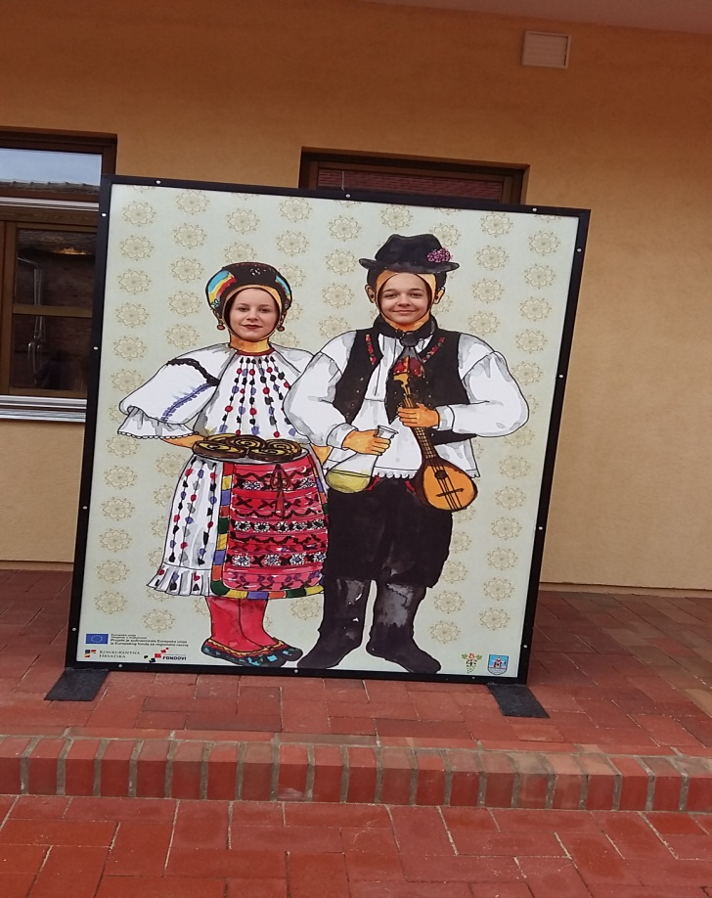
GRAĐANSKI ODGOJ
Volontiranje u službi socijalne osjetljivosti – pojam javne politike, volonterstvo, humanitarni rad,2011
Pred vratima Europe – što donosi građanima Europska unija,2012.

Slide 3
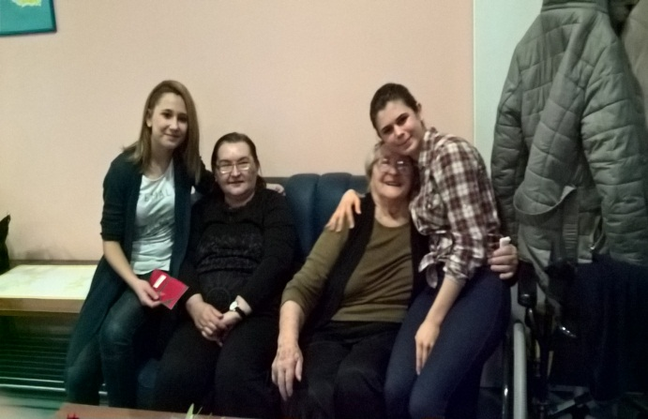
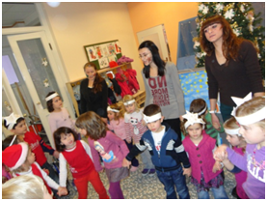
GRAĐANSKI ODGOJ
Treća životna dob – invalidska kolica za dom starih i nemoćnih „Baranjsko sunce”, Beli Manastir, 2013.
Predškolska dob – njihalo za dječji vrtić „Cvrčak”, Branjin Vrh,2014.

Slide 4
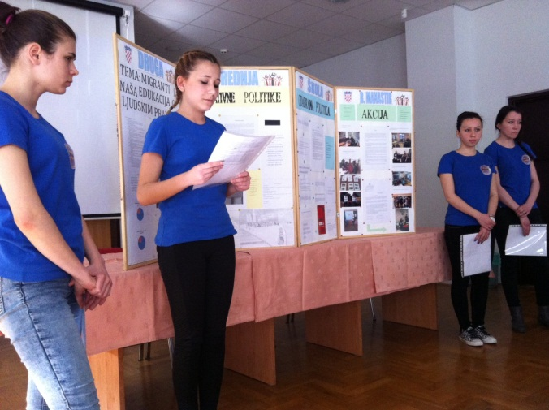
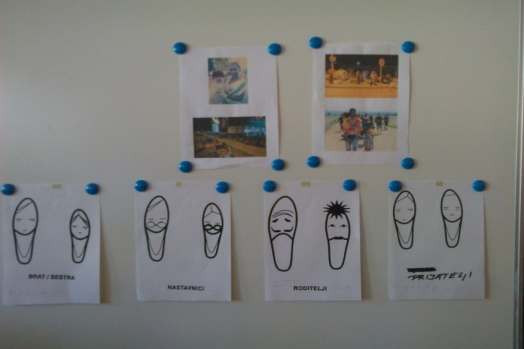
GRAĐANSKI ODGOJ
Volontiranje za Marcelu – osobnim radom učenika sakupljeno 9.600kn + lijekovi,2015.
Migranti i naša edukacija o ljudskim pravima – laptop za potrebe projekta,2016.

Slide 5
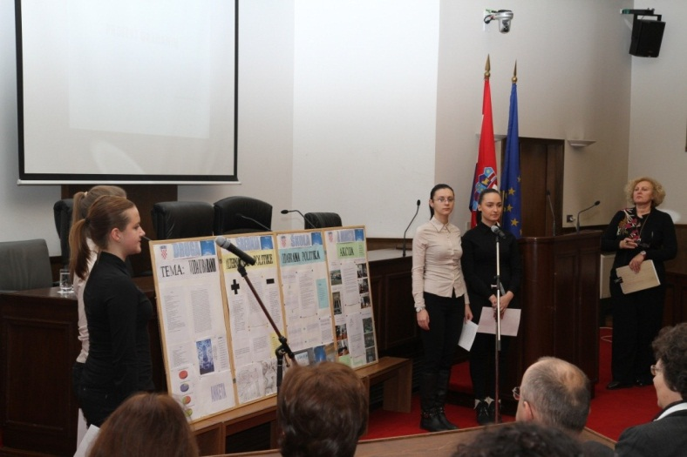
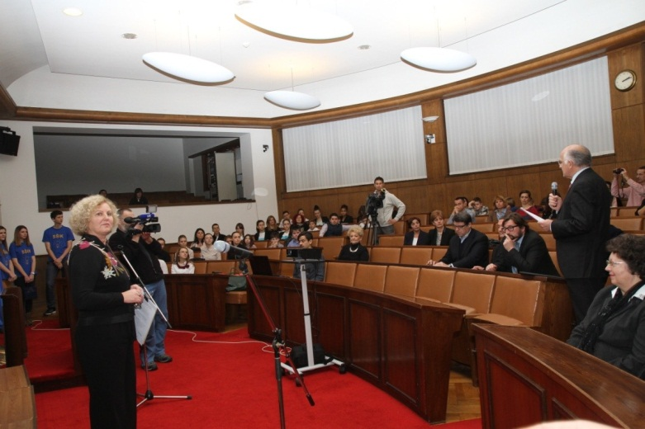
GRAĐANSKI ODGOJ
Voda u Baranji - projekt predstavljen u Hrvatskom saboru, povjerenje u baranjsku pitku vodu,2014.
Baranja-turistička destinacija – promocija Baranje kao turističke destinacije s nizom akcija,2017.

Slide 6
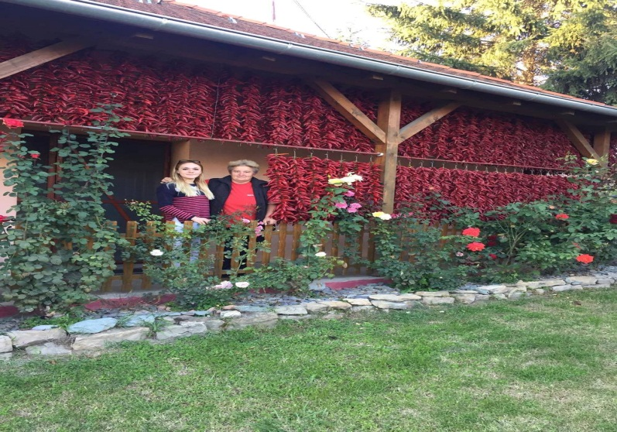
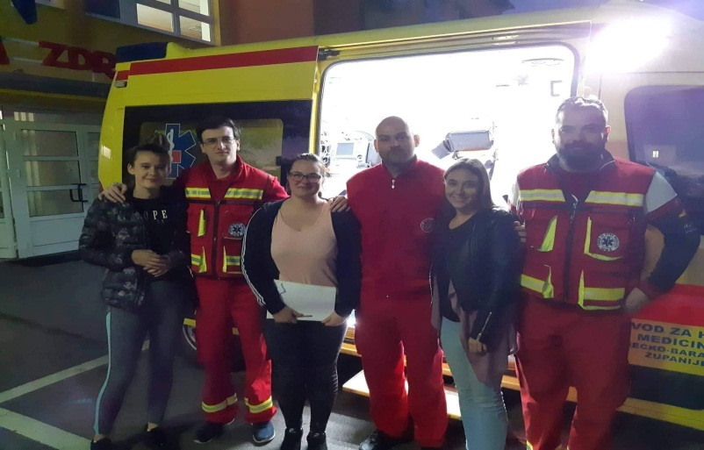
GRAĐANSKI ODGOJ
Baranja-poduzetništvo i zdrava hrana – promocija baranjskih proizvoda, med, vino, mljevena sitna paprika, uniforme za zanimanje kuhar-konobar,2018..
Hitne službe – volontiranje i aktivno građanstvo,2019..

Slide 7
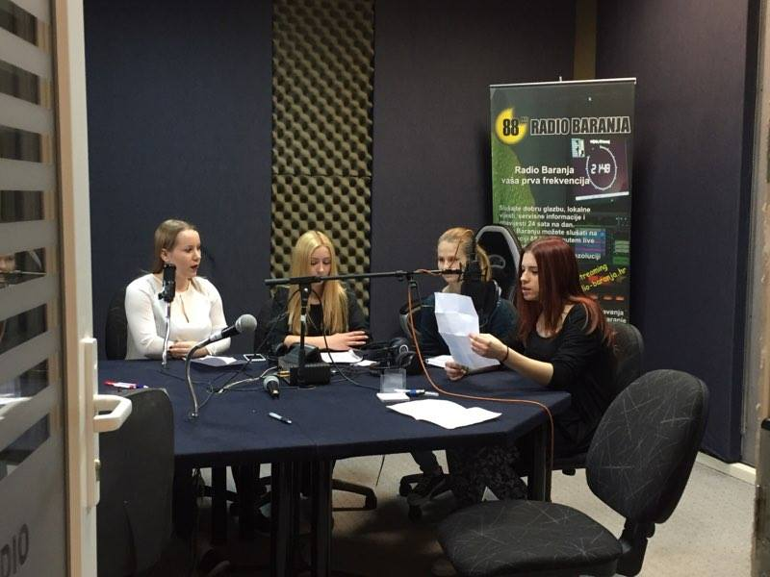
GRAĐANSKI ODGOJ
Intervjui, ankete, prezentacije, volontiranje, javno predstavljanje HRT, Nova TV, Radio Baranja, Glas Slavonije, Slavonska Televizija, Hrvatski sabor, Županijske i Državne smotre, a čime smo predstavili Baranju i naš grad…
Jasminka Berend, prof.

